Slide 1
МБДОУ – детский сад № 127 «Кораблик»
ГОРОДА-ГЕРОИ
Воспитатель
Мороз Оксана Александровна

Slide 2
Когда в июне 1941 года фашистская Германия обрушила на нашу страну всю мощь своих армий, на их пути могучими бастионами встали советские города. Кровопролитная борьба шла буквально за каждую пядь земли на подступах к ним, за каждый квартал и за каждый дом. Особо отличившимся городам за массово проявленные мужество и героизм их защитников впоследствии было присвоено высшее звание «Город-герой».

Slide 3
Впервые городами-героями были названы в Приказе Верховного Главнокомандующего от 1 мая 1945 года города Ленинград, Севастополь, Одесса и Сталинград, а Киев — в Указе Президиума Верховного Совета СССР от 21 июня 1961 года. Так советское правительство отметило важный вклад в итоговую победу всех героических защитников этих городов. Многим из них ещё во время войны были вручены специально учреждённые медали.
В 1965 году, в канун 20-летия Победы в Великой Отечественной войне, было утверждено Положение о почётном звании «Город-герой». Его присвоили шести городам. Кроме тех, что уже были отмечены в приказах 1945 и 1961 годов, городом-героем стала Москва, а Брестской крепости присвоено звание «Крепость-герой». В 1973 году высшее звание «Город-герой» присвоили Новороссийску и Керчи, в 1974-м — Минску, в 1976-м — Туле. В год 40-летия Победы (1985) звания «Город-герой» удостоились Смоленск и Мурманск.

Slide 4
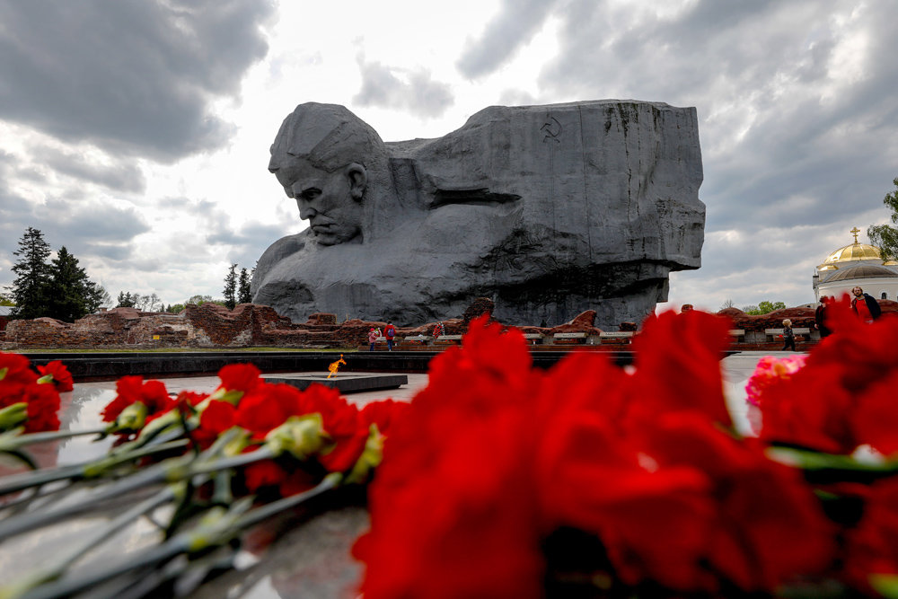
Брестская крепость
Ранним утром 22 июня 1941 года вражеской бомбардировке подверглась Брестская крепость, в которой на тот момент находились примерно 7 тыс. советских воинов и члены семей командиров.

Slide 5
Нападение на крепость было внезапным, поэтому гарнизон был застигнут врасплох. Огнём с воздуха фашисты уничтожили водопровод и склады, прервали связь. Гарнизон крепости понёс значительные потери.
Немецкое командование рассчитывало захватить крепость в течение нескольких часов, но 45-я дивизия вермахта застряла в Бресте на неделю и со значительными потерями ещё целый месяц подавляла отдельные очаги сопротивления героев — защитников Бреста. Брестская крепость стала символом мужества, героической стойкости и доблести советских воинов.
Во время оккупации фашисты уничтожили в городе 40 тыс. мирных жителей и полностью разрушили его экономику. Город Брест и его знаменитая крепость встретили своих освободителей 28 июля 1944 года, когда в город вошли войска 1-го Белорусского фронта

Slide 6
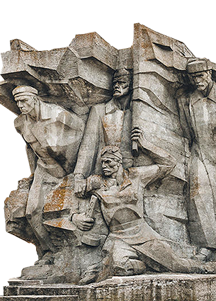
Керчь
МЕМОРИАЛ «АДЖИМУШКАЙСКИЕ КАМЕНОЛОМНИ» НАХОДИТСЯ В 5 КМ ОТ ГОРОДА КЕРЧИ. В ВОЙНУ КАМЕНОЛОМНИ СТАЛИ БАЗОЙ ДЛЯ ПАРТИЗАН

Slide 7
В мае 1942 года фашисты сосредоточили крупные силы на Керченском полуострове и начали новое наступление на город. В результате тяжёлых и упорных боёв Керчь снова была оставлена врагу. Легендарной страницей истории Великой Отечественной войны стала упорная борьба и длительная оборона в Аджимушкайских каменоломнях. Активную борьбу с оккупантами вели подпольщики и партизаны.
За 320 дней, пока город был в руках врага, оккупанты разрушили все заводы и фабрики, сожгли все мосты и суда, вырубили и сожгли парки и сады, уничтожили электростанцию и телеграф, повредили железнодорожные линии на полуострове. Керчь была почти полностью стёрта с лица земли.

Slide 8
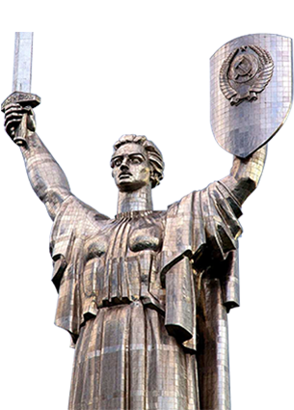
Киев
МОНУМЕНТАЛЬНАЯ СКУЛЬПТУРА «РОДИНА-МАТЬ» НА ПРАВОМ БЕРЕГУ ДНЕПРА ОТКРЫТА В СОСТАВЕ МУЗЕЙНОГО КОМПЛЕКСА В 1981 ГОДУ В ДЕНЬ ПОБЕДЫ.

Slide 9
Защищали Киев не только советские солдаты, но и жители города.
Из числа горожан было сформировано13 истребительных батальонов. В защите Киева приняло участие 33 тыс. киевлян
Отвага и мужество защитников остановили вражеское наступление на первой линии укреплений города. Взять Киев быстро фашистам не удалось. Однако 30 июля 1941 года германская армия предприняла новую попытку штурма города, и 10 августа ей удалось прорвать оборону на юго-западной окраине, но совместными усилиями народного ополчения и регулярных войск был дан достойный отпор противнику. К 15 августа 1941 года Красная Армия отбросила гитлеровцев на прежние позиции. Потери врага под Киевом насчитывали больше 100 тыс. человек. Под Киевом надолго увязли в боях 17 немецко-фашистских дивизий. Такое длительное сопротивление защитников города вынудило врага повернуть часть сил с московского направления на юг, в тыл защитникам Киева. Наши войска были вынуждены отступить 19 сентября 1941 года.

Slide 10
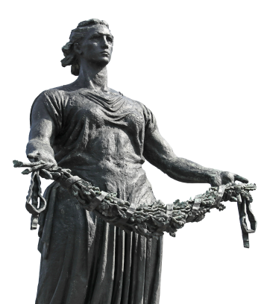
Ленинград
ПАМЯТНИКОМ, ПОСВЯЩЁННЫМ ЛЕНИНГРАДЦАМ — ЖЕРТВАМ ВОЙНЫ, ЯВЛЯЕТСЯ ПИСКАРЁВСКОЕ КЛАДБИЩЕ, ТОРЖЕСТВЕННОЕ ОТКРЫТИЕ КОТОРОГО СОСТОЯЛОСЬ 9 МАЯ 1960 ГОДА

Slide 11
Ожесточённые бои на подступах к Ленинграду начались 10 июля 1941 года. Численное превосходство изначально было на стороне противника: почти в 2,5 раза больше солдат, в 10 раз — самолётов, в 1,2 раза — танков и почти в 6 раз — миномётов. В итоге 8 сентября 1941 года гитлеровцам удалось захватить Шлиссельбург и таким образом взять под свой контроль исток Невы. В результате Ленинград был блокирован с суши (отрезан от Большой земли). Гитлеровцы рассчитывали голодом принудить город к сдаче.
С этого момента начался отсчёт трагической истории почти 900-дневной блокады и осады города, продолжавшейся до января 1944 года. Жертвами организованного фашистами голода стали более 650 тыс. жителей. Несмотря на голод и непрерывные артиллерийские обстрелы врага, ленинградцы сумели выстоять и продолжить героическое сопротивление.

Slide 12
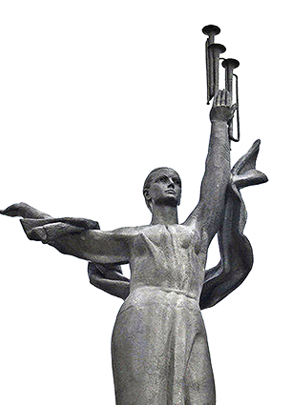
Минск
СКУЛЬПТУРА «РОДИНА-МАТЬ» ДОПОЛНЯЕТ АРХИТЕКТУРНО-СКУЛЬПТУРНЫЙ АНСАМБЛЬ БЕЛОРУССКОГО ГОСУДАРСТВЕННОГО МУЗЕЯ ИСТОРИИ ВЕЛИКОЙ ОТЕЧЕСТВЕННОЙ ВОЙНЫ

Slide 13
Передовые части гитлеровской армии подошли к городу 26 июня 1941 года.
Их встретила только одна 64-я стрелковая дивизия, которая за три дня ожесточённых боёв уничтожила около 300 авто- и бронемашин противника, а также много танковой техники. 27 июня гитлеровцев удалось отбросить на десять километров от Минска. Тем не менее после упорных и тяжёлых боёв 28 июня советские войска были вынуждены отступить и оставить город.
Фашисты установили в Минске жёсткий оккупационный режим. За период оккупации было уничтожено огромное количество как военнопленных, так и мирных жителей. Но мужественные минчане не покорились врагу, в городе начали создаваться подпольные группы и диверсионные отряды, в которых состояли даже антифашисты зарубежных стран. На счету героев-подпольщиков свыше 1,5 тыс. диверсий, в результате которых в Минске было взорвано несколько объектов военного и административного значения, а также неоднократно выводился из строя городской железнодорожный узел.

Slide 14
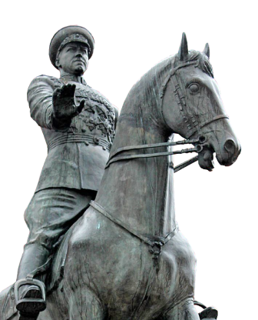
Москва
МОНУМЕНТ СОВЕТСКОМУ ПОЛКОВОДЦУ Г. ЖУКОВУ УСТАНОВЛЕН 8 МАЯ 1995 ГОДА В МОСКВЕ НА МАНЕЖНОЙ ПЛОЩАДИ ПЕРЕД ИСТОРИЧЕСКИМ МУЗЕЕМ

Slide 15
Для захвата города был разработан план наступательной операции под кодовым названием «Тайфун», в соответствии с которым были предприняты два крупных наступления на Москву в октябре и ноябре 1941 года. Силы были неравными. Для первой крупномасштабной операции гитлеровское командование использовало 74 дивизии.
В результате ожесточённых сражений, которые продолжались более 200 дней, враг был отброшен к западу от Москвы на 80—250 км. Это событие укрепило дух всего советского народа и Красной Армии, развеяло миф о непобедимости немецкой армии. Указом от 8 мая 1965 года Москве был присвоено почётное звание города-героя.

Slide 16
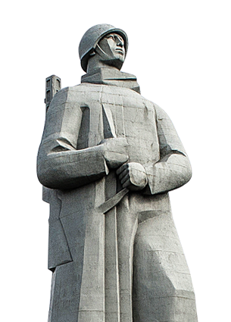
Мурманск
МЕМОРИАЛ «ЗАЩИТНИКАМ СОВЕТСКОГО ЗАПОЛЯРЬЯ В ГОДЫ ВЕЛИКОЙ ОТЕЧЕСТВЕННОЙ ВОЙНЫ». ПРОЕКТ КОМПЛЕКСА БЫЛ РАЗРАБОТАН АРХИТЕКТОРОМ И. А. ПОКРОВСКИМ И СКУЛЬПТОРОМ И. Д. БРОДСКИМ

Slide 17
Немецкое командование планировало нападение на Кольский полуостров. Оборона полуострова обеспечивал Северный фронт, протяжённостью 500 км. Части Красной Армии, входившие в него, прикрывали Мурманское, Кандалакшское и Ухтинское направления. В оборонеполуострова принимали участие корабли Северного флота и сухопутные войска.
Вражеское наступление на северном направлении началось 29 июня 1941 года, но советские войска остановили врага в 20—30 км от границы города. Героическое сопротивление наших бойцов в ходе ожесточённых оборонительных боёв привело к тому, что линия фронта оставалась неизменной до начала наступления наших войск в 1944 году. Мурманск — один из тех городов, которые стали прифронтовыми с первых же дней войны.
Под регулярными авианалётами жители города строили бомбоубежища, осуществляли разгрузку и погрузку кораблей, производили военную технику.

Slide 18
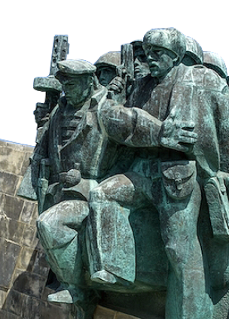
Новороссийск
МЕМОРИАЛ «МАЛАЯ ЗЕМЛЯ» НАХОДИТСЯ В НОВОРОССИЙСКЕ НА ПОБЕРЕЖЬЕ ЧЁРНОГО МОРЯ В РАЙОНЕ МЫСА МЫСХАКО. ОН БЫЛ ОТКРЫТ 16 СЕНТЯБРЯ 1982 ГОДА

Slide 19
Для защиты Новороссийска 17 августа 1942 года был создан Новороссийский оборонительный район, в который входили 47-я армия, моряки Азовской военной флотилии и Черноморского флота. В городе активно создавались отряды народного ополчения, было построено свыше 200 огневых оборонных точек и командных пунктов, была оборудована полоса противотанковых и противопехотных препятствий длиной более 30 километров.
Особо отличились в борьбе за Новороссийск корабли Черноморского флота. Так, в начале сентября 1942 года эскадренный миноносец «Сообразительный» и лидер эскадренных миноносцев «Харьков» нанесли мощные артиллерийские удары по скоплениям немецких войск на подступах к городу. Но силы были неравными, и 7 сентября 1942 года, преодолев героическое сопротивление защитников Новороссийска, врагу удалось войти в город и захватить несколько административных объектов. Но уже через четыре дня гитлеровцы были остановлены в юго-восточной части города и были вынуждены перейти к обороне.

Slide 20
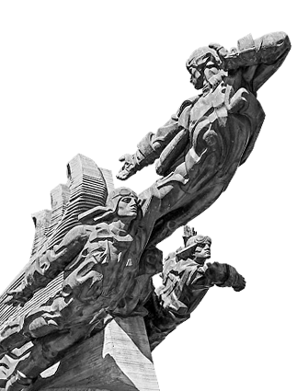
Одесса
ПАМЯТНИК АВИАТОРАМ 69-ГО ИСТРЕБИТЕЛЬНОГО ПОЛКА НАХОДИТСЯ НА ТОМ САМОМ МЕСТЕ, ОТКУДА В ДАЛЁКОМ 1941 ГОДУ ВЗЛЕТАЛИ ГЕРОИ-ИСТРЕБИТЕЛИ НА БОЙ С ВРАГОМ

Slide 21
С материка город защищала Приморская армия, с моря — корабли Черноморского флота, поддерживаемые береговой артиллерией. Войска противника численностью превосходили защитников Одессы в пять раз.
Первый штурм Одессы румынскими и немецкими войсками был осуществлён 20 августа 1941 года. Наступление 17 дивизий и 7 бригад противника было остановлено советскими войсками в 10—14 км от городских рубежей. Ежедневно 10—12 тыс. женщин и подростков выходили на заградительные работы: они рыли окопы, натягивали проволочные заграждения. За время обороны одесситы установили 40 тыс. мин, вырыли более 250 км противотанковых рвов, соорудили более 250 заградительных баррикад на улицах города. Подростки, работавшие на заводах и фабриках, изготовили около 300 тыс. ручных гранат и столько же противотанковых и противопехотных мин. Почти 38 тыс. одесситов ушли в старые катакомбы, чтобы принять участие в обороне родного города.

Slide 22
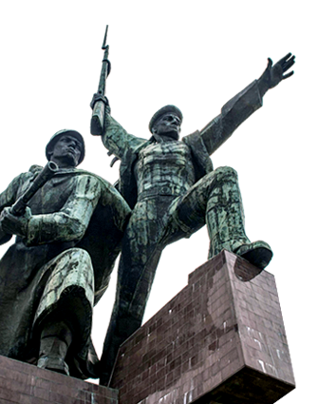
Севастополь
ПАМЯТНИК «СОЛДАТ И МАТРОС» ЖДАЛ ТОРЖЕСТВЕННОГО ОТКРЫТИЯ 35 ЛЕТ. ОН ЗАДУМЫВАЛСЯ КАК ЧАСТЬ БОЛЬШОГО МЕМОРИАЛЬНОГО КОМПЛЕКСА

Slide 23
Героическая защита города от немецко-фашистской агрессии началась 30 октября 1941 года и продолжалась 250 дней, войдя в историю как образец активной и длительной обороны приморского города в глубоком тылу врага. Взять Севастополь сразу немцам не удалось. Гарнизон насчитывал 23 тыс. человек и имел 150 береговых и полевых орудий. Но до лета 1942 года гитлеровцы предприняли ещё три попытки захвата города.
Первый раз Севастополь подвергся атаке 11 ноября 1941 года. Немецко-фашистская армия десять дней пыталась прорваться к городу силой четырёх пехотных дивизий, но безуспешно. В этом сражении враг потерял 150 единиц танковой техники, 131 самолёт и около 15 тыс. солдат и офицеров. Вторую попытку овладеть городом гитлеровцы предприняли в период с 7 по 31 декабря 1941 года. На этот раз в их распоряжении было семь пехотных дивизий, две горнострелковые бригады, свыше 150 танков, 300 самолётов и 1275 орудий и миномётов. Но и эта попытка провалилась. Защитники Севастополя уничтожили около 40 тыс. фашистов и не подпустили врага к городу.

Slide 24
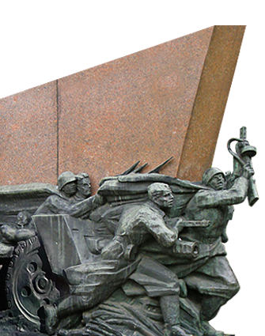
Смоленск
В ЧЕСТЬ ОСВОБОЖДЕНИЯ СМОЛЕНСКОЙ ЗЕМЛИ В 1974 ГОДУ В ЦЕНТРЕ ГОРОДА-ГЕРОЯ СМОЛЕНСКА БЫЛ УСТАНОВЛЕН МЕМОРИАЛЬНЫЙ ЗНАК ИЗ КРАСНОГО ГРАНИТА. НА НЁМ ИЗОБРАЖЁН МЕНЯЮЩИЙ ОГНЕВУЮ ПОЗИЦИЮ АРТИЛЛЕРИЙСКИЙ РАСЧЁТ

Slide 25
Первой бомбардировке город подвергся 24 июня 1941 года, а спустя четыре дня гитлеровцы совершили вторую массированную воздушную атаку на Смоленск, в результате которой была полностью разрушена центральная часть города.
10 июля 1941 года началось знаменитое Смоленское сражение, которое продлилось до 10 сентября. Защищали город войска Западного фронта. Противник превосходил их численностью в живой силе, артиллерии и самолётов (в 2 раза), а также по количеству танков (в 4 раза).

Slide 26
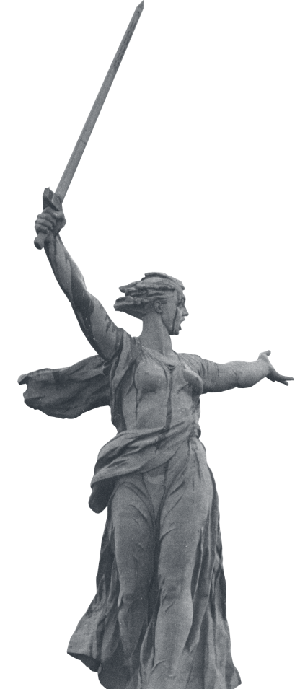
Сталинград
СКУЛЬПТУРА «РОДИНА-МАТЬ ЗОВЁТ!» ЯВЛЯЕТСЯ КОМПОЗИЦИОННЫМ ЦЕНТРОМ ПАМЯТНИКА-АНСАМБЛЯ «ГЕРОЯМ СТАЛИНГРАДСКОЙ БИТВЫ» НА МАМАЕВОМ КУРГАНЕ

Slide 27
Советское командование 12 июля сформировало Сталинградский фронт, призванный остановить наступление войск противника на этом направлении. 17 июля 1942 года началось одно из самых великих и масштабных сражений в истории Второй мировой войны — Сталинградская битва. Несмотря на стремление нацистов захватить город как можно быстрее, битва продолжалась 200 долгих дней и ночей и стала одной из самых кровопролитных битв в истории человечества.
Первое наступление на город состоялось 23 августа 1942 года. На защиту города были направлены милиционеры, моряки Волжского флота, войска НКВД, курсанты и добровольцы. В ту же ночь немцы совершили первый авианалёт на город, а 25 августа в Сталинграде было введено осадное положение. В народное ополчение записалось около 50 тыс. добровольцев из числа горожан. Несмотря на непрерывные обстрелы и бомбардировки, заводы Сталинграда продолжали работать и выпускать танки, «катюши», пушки, миномёты и огромное количество снарядов.

Slide 28
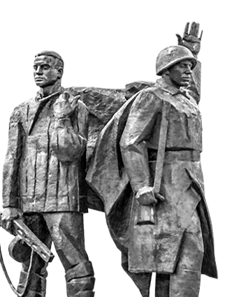
Тула
СКУЛЬПТУРНАЯ ГРУППА «СОЛДАТ И РАБОЧИЙ» ВЫСОТОЙ 4 МЕТРА ЯВЛЯЕТСЯ ЧАСТЬЮ ПАМЯТНИКА «ГЕРОИЧЕСКИМ ЗАЩИТНИКАМ ТУЛЫ». ПАМЯТНИК ОТКРЫТ 16 ОКТЯБРЯ 1968 ГОДА

Slide 29
Войска генерала Гудериана перед выходом к Туле взяли город Орёл, который был застигнут врагом врасплох. До Тулы оставалось всего 180 км, причём в городе не было никаких войсковых частей, кроме одного полка НКВД, который охранял работающие здесь на всю мощность оборонные заводы, 732-го зенитно-артиллерийского полка, прикрывающего город с воздуха, и истребительных батальонов, состоящих из рабочих и служащих.
В пригороде Тулы сразу же вспыхнули кровопролитные бои, так как Тула была очередным этапом наступления гитлеровцев на Москву и крупнейшим центром оборонной промышленности.
После того, как немцы захватили Орёл, Тула была переведена на военное положение. В городе были созданы рабочие истребительные отряды. Жители города опоясали Тулу лентами окопов, внутри города выкопали противотанковые рвы, установили надолбы и ежи, построили баррикады и опорные пункты. Одновременно велась активная работа по эвакуации оборонных заводов.

Slide 30
СПАСИБО
ЗА
ВНИМАНИЕ

